Slide 1
Proyecto Automatización de procesos de negocio
Integrantes
Angi Jiménez
Daniela Ruiz
Jose Castro
Carlos Amorocho

Slide 2

Servicios de Propiedad Industrial
SPI Americas

Slide 3

SPI Americas
Años de experiencia
Empleados
26
24
Objeto Social
Prestar servicios jurídicos a empresas, planificando y ejecutando actividades de protección y salvaguarda de intangibles tales como: marcas, lemas, invenciones (patentes), diseños industriales, software, obras literarias y artísticas, entre otros.
Álvaro Rincón Mautner
Representante legal
SPI Americas nació hace aproximadamente 26 años como un negocio familiar.
SPI Americas cuenta con 24 empleados directos

Slide 4
SPI Americas
Misión
Visión
Asesorar compañías nacionales, internacionales y multinacionales, de diferentes sectores e industrias para la protección eficiente de sus activos intangibles, así como la obtención de los permisos y registros sanitarios necesarios para cumplir sus objetivos comerciales y de negocio; promoviendo la excelencia no solo en la calidad profesional y técnica del trabajo de sus colaboradores, sino también el trato y servicio al cliente.
En el 2025 SPI será una compañía líder en el sector, enfocada en la prestación de servicios transversales como socios estratégicos de sus clientes, apoyados en la innovación para responder a los retos del futuro.

Slide 5
SPI Americas
Sponsor del Proyecto
Función en la empresa
Encargada de coordinar el funcionamiento de todos los procesos de la empresa:
Cotización
Orden de trabajo
Facturación
Ejecución en área
Radicación
Resolución
Entrega de servicio
Yuri Milena Figueroa Pira
Coordinadora Administrativa

Slide 6
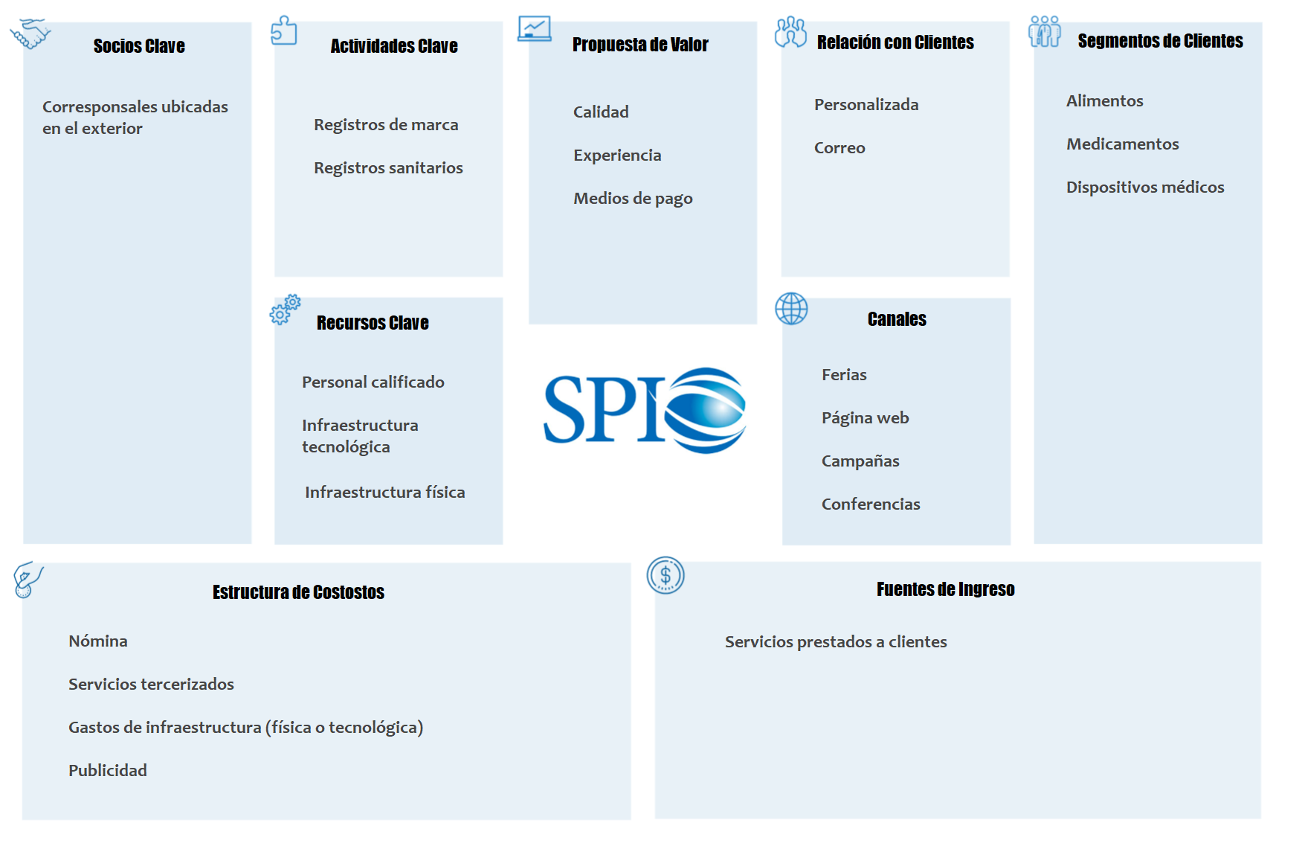
Business Canvas Model

Slide 7
Proceso Elegido
PROCESO DE
COTIZACIONES

Slide 8
Proceso Elegido
¿Por qué elegimos este proceso?
Escogimos este proceso a automatizar porque los directivos de la empresa deseaban realizar una actualización sobre él, debido a un mal diseño encontrado al momento de una asesoría recibida. Con ello pudimos ver y detallar como automatizar este proceso de una mejor manera, haciéndolo mucho más eficiente, generando mayor valor y desempeño para la empresa.

Slide 9
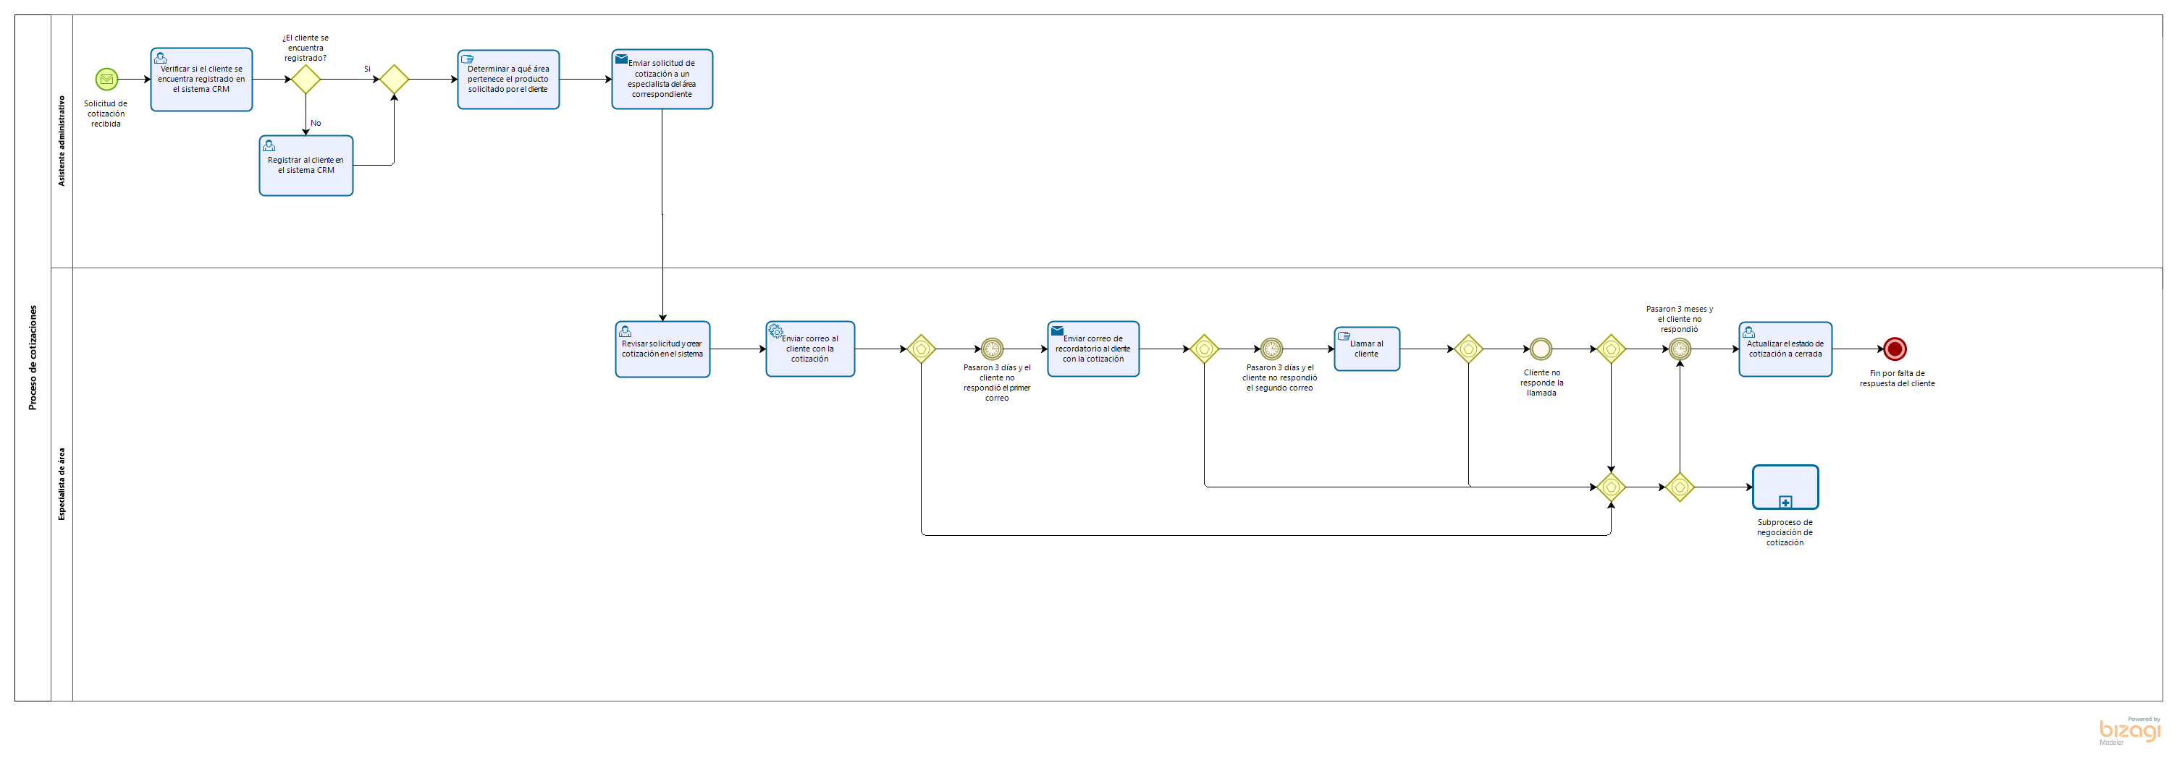
Proceso Elegido

Slide 10
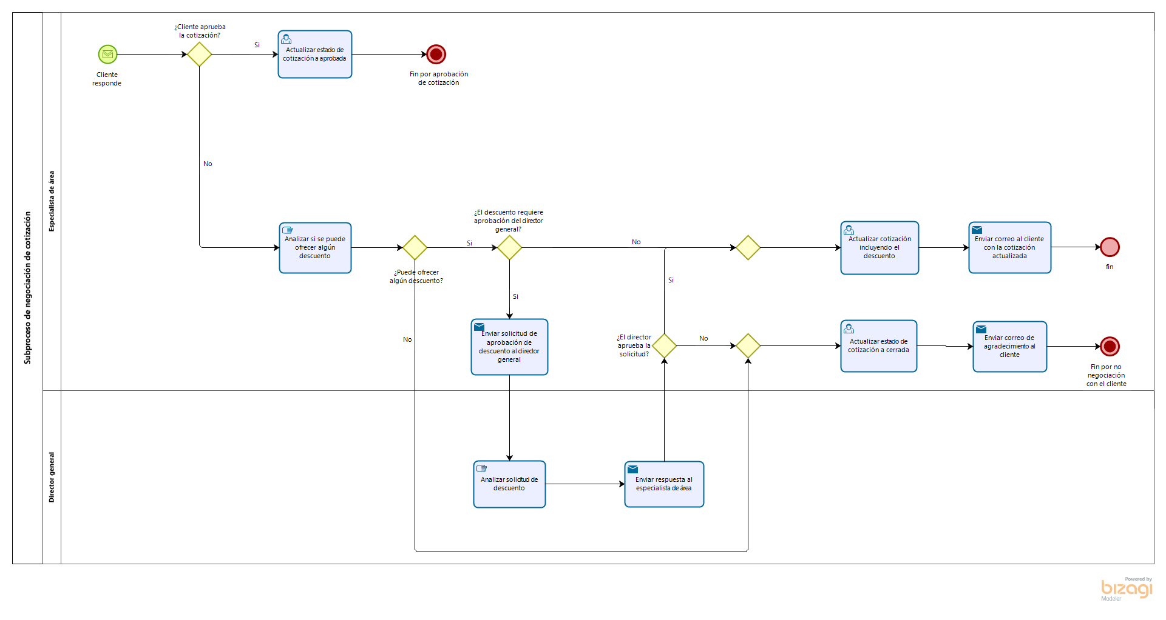
Proceso Elegido

Slide 11
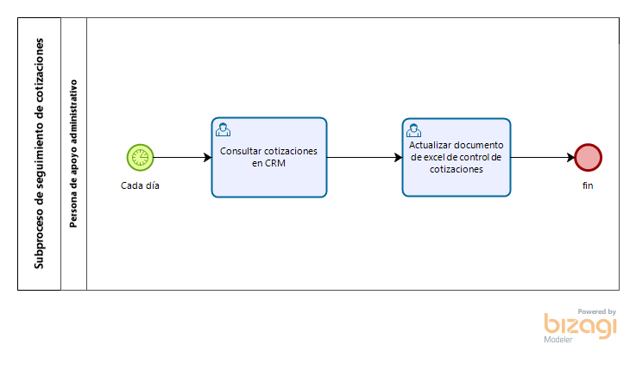
Proceso Elegido

Slide 12
Conclusiones
Durante el desarrollo de este proyecto elegimos una empresa real, SPI Americas, indagamos en los procesos que se presentan dentro de ella y elegimos uno, el cual modelamos usando herramientas de Bizagi, hicimos un diagrama bpmn del proceso de cotizaciones y sus subprocesos, luego realizamos una documentación en la que incluimos explicaciones de los componentes cada proceso, subproceso, evento, regla, etc. Con el fin de hacer más explícita la explicación del funcionamiento del proceso, con esta información podríamos hacer una nueva actualización si el proceso lo requiere, o simplificar en dicho caso que algunas actividades puedan unirse.

Slide 13
Gracias!
¿Preguntas?

